Slide 1


ادارة النفايات في بلدية بقاع صفرين – الضنية

Slide 2
01
ما هو الفرز من المصدر؟
02
أهمية الفرز على صعيد الفرد،المجتمع والبيئة
03
الية فرز النفايات
CONTENTS
04
ماذا بعد الفرز؟

Slide 3


ادارة النفايات في بلدية بقاع صفرين – الضنية
من نحن؟
Committed to the promotion of international cooperation in the economic
and scientific fields in order to achieve the idea of international understanding
and a closer relationship between institutions of the Middle East,
in Europe and its neighbors.

Slide 4
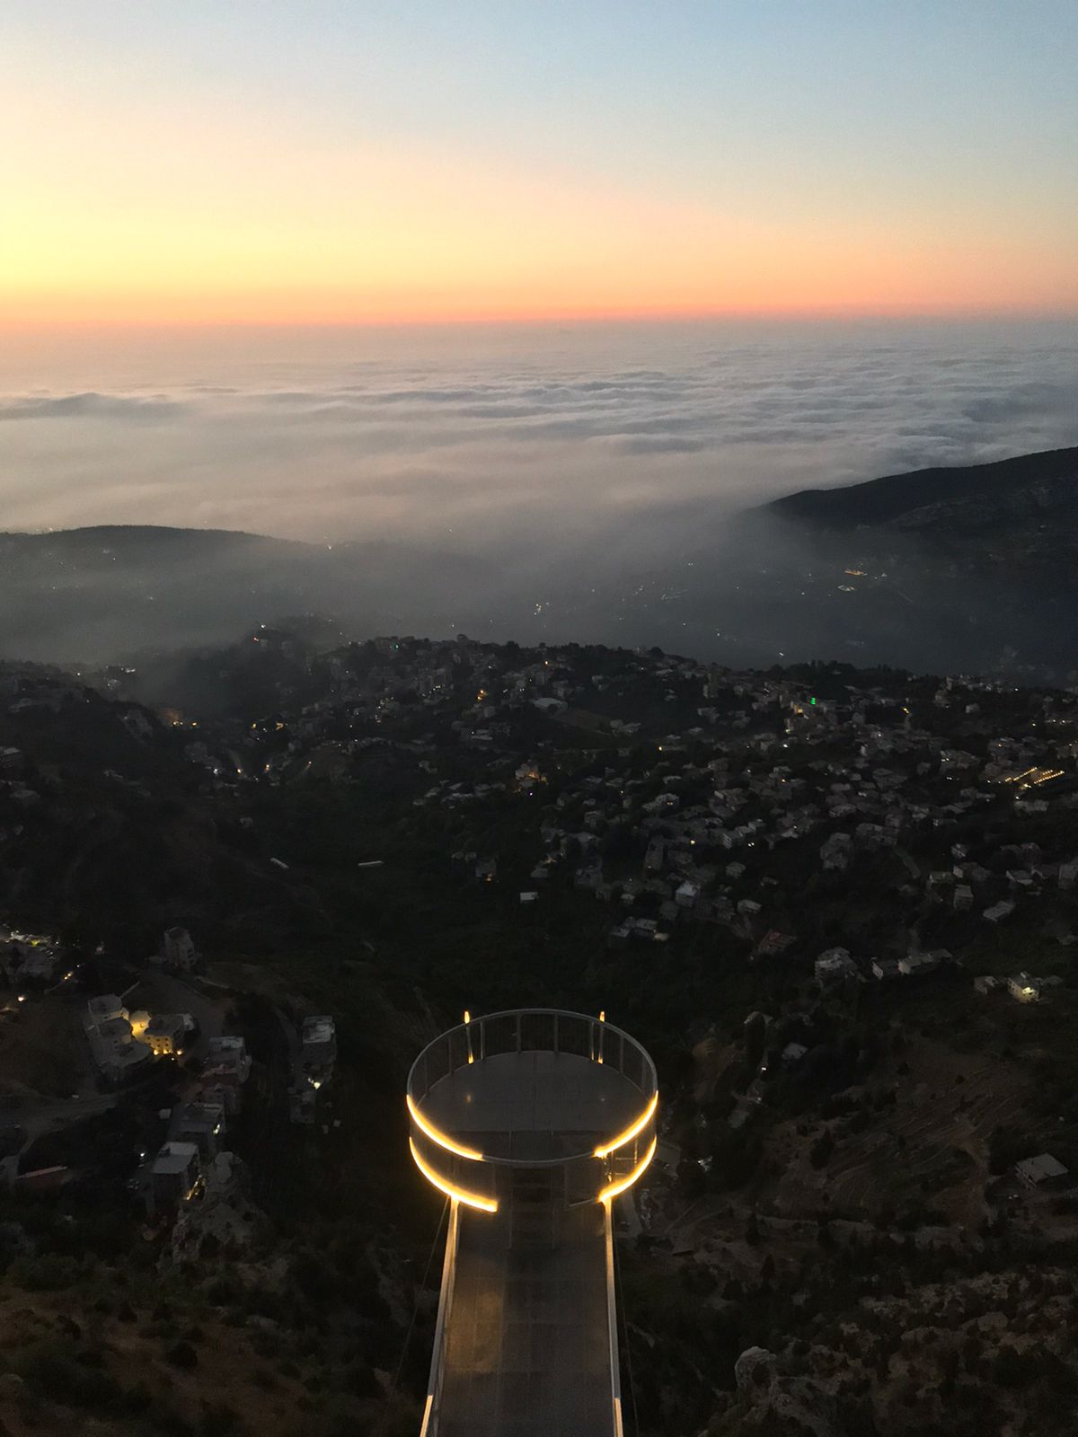
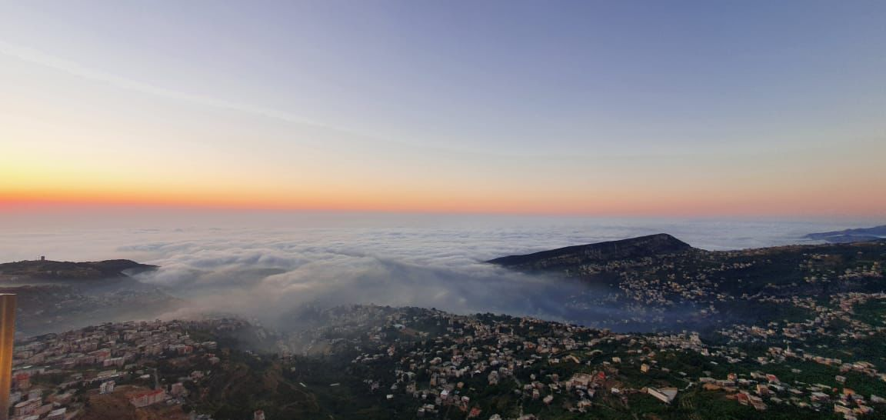
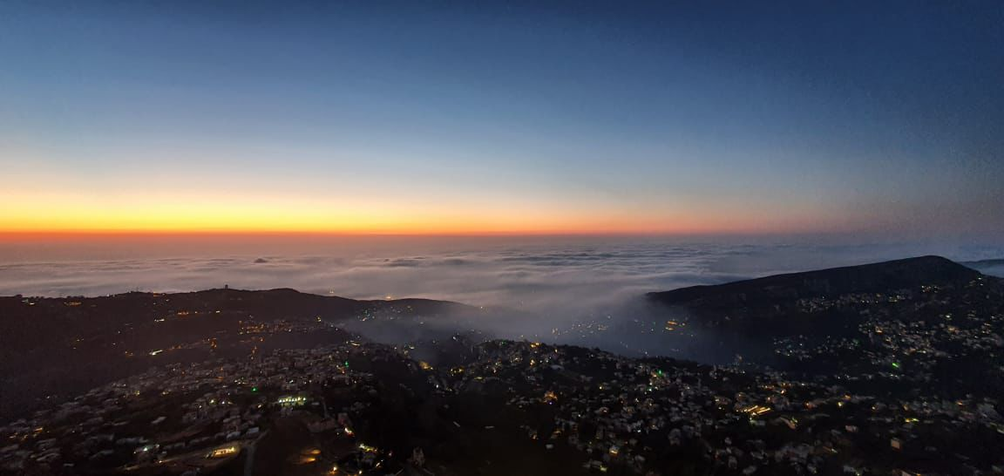
مشروع ادارة النفايات في بقاع صفرين
بقاع – صفرين

Slide 5
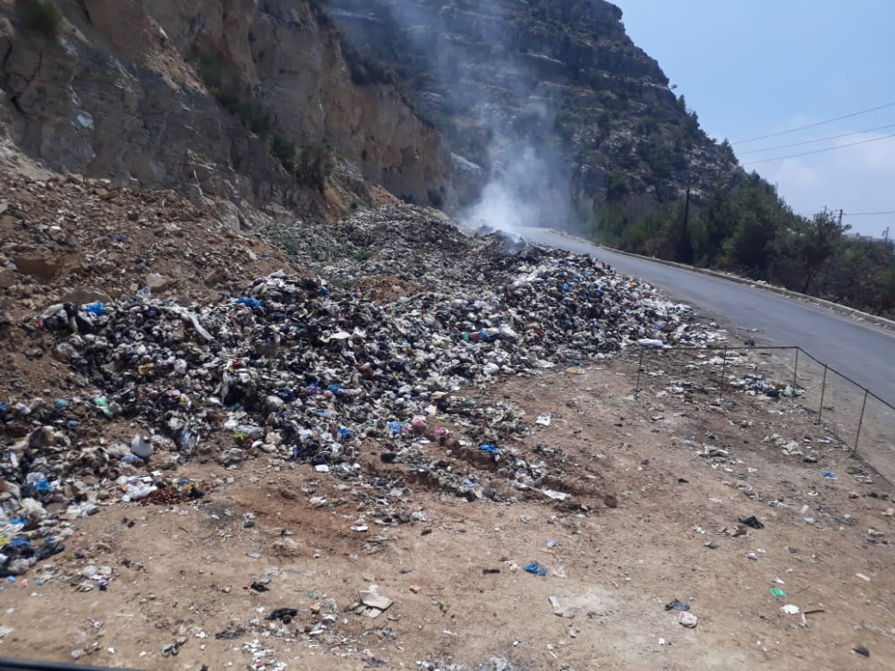
مشروع ادارة النفايات في بقاع صفرين
النفايات في بقاع – صفرين
إمتصاص التربة للسموم
انبعاث الروائح الكريهة والغازات الدفيئة

Slide 6
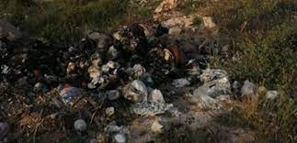
مشروع ادارة النفايات في بقاع صفرين
النفايات في بقاع – صفرين
خطر تلوث المياه السطحية والجوفية بسبب المادة الراشحة
خسارة المواد الممكن إعادة تدويرها أو استخدامها في إنتاج الطاقة

Slide 7
ادارة النفايات في بلدية بقاع صفرين – الضنية
النفايات في بقاع – صفرين
القوارض بسبب مصادر الغذاء المتاحة لها.
تحمل القوارض البرية مجموعة من الميكروبات والطفيليّات التي قد تسبب أمراض معدية للبشر والحيوانات الأليفة، كما ان ّ بعضها لا تسبًب أعراضا واضحة
مخاطر الحرائق والسلامة الشخصية المتعلّقة بالإلتماس
المباشر والإصابات الجسدية التي قد تسبب حساسيات وأمراض جلدية أو حتى أمراض سرطانية مختلفة

Slide 8
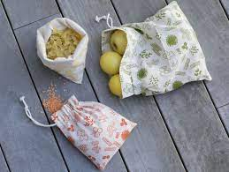
ادارة النفايات في بلدية بقاع صفرين – الضنية
لمحة عامة عن مكونات إدارة النفايات المنزلية الصلبة
الطمر الصحي
اعادة التدوير
التخفيف واعادة الاستعمال
استرداد الطاقة
التسبيخ

Slide 9
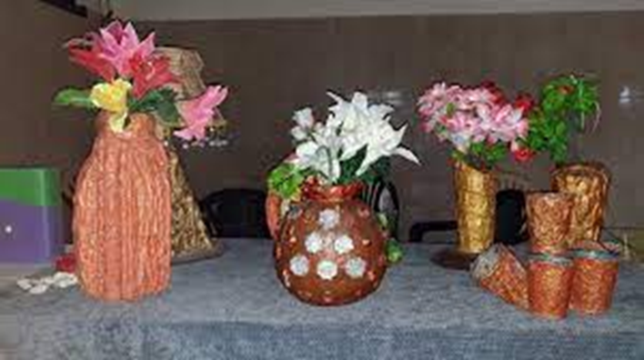
ادارة النفايات في بلدية بقاع صفرين – الضنية
لمحة عامة عن مكونات إدارة النفايات المنزلية الصلبة
الطمر الصحي
اعادة التدوير
التخفيف واعادة الاستعمال
استرداد الطاقة
التسبيخ

Slide 10

ادارة النفايات في بلدية بقاع صفرين – الضنية
لمحة عامة عن مكونات إدارة النفايات المنزلية الصلبة
الطمر الصحي
اعادة التدوير
التخفيف واعادة الاستعمال
استرداد الطاقة
التسبيخ

Slide 11
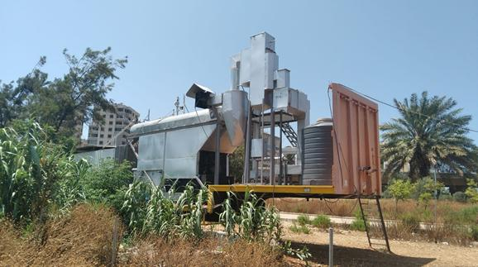
ادارة النفايات في بلدية بقاع صفرين – الضنية
لمحة عامة عن مكونات إدارة النفايات المنزلية الصلبة
الطمر الصحي
اعادة التدوير
التخفيف واعادة الاستعمال
استرداد الطاقة
التسبيخ

Slide 12
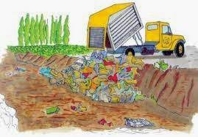
ادارة النفايات في بلدية بقاع صفرين – الضنية
لمحة عامة عن مكونات إدارة النفايات المنزلية الصلبة
الطمر الصحي
اعادة التدوير
التخفيف واعادة الاستعمال
استرداد الطاقة
التسبيخ

Slide 13
ادارة النفايات في بلدية بقاع صفرين – الضنية
لمحة عامة عن مكونات إدارة النفايات المنزلية الصلبة
الطمر الصحي
استرداد الطاقة
التسبيخ
اعادة التدوير
التخفيف وإعادة الاستعمال

Slide 14



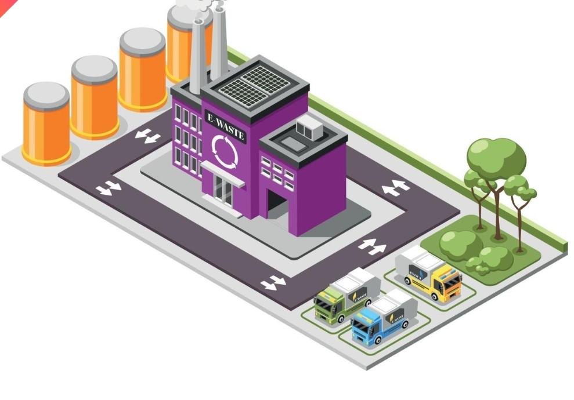
ادارة النفايات في بلدية بقاع صفرين – الضنية
أهمية الفرز من المصدر
الجانب البيئي
الجانب الصحي
الجانب الاقتصادي
الجانب الاجتماعي

Slide 15








ادارة النفايات في بلدية بقاع صفرين – الضنية
الية الفرز من المصدر
باقي النفابات
النفايات العضوية

Slide 16







مشروع ادارة النفايات في بقاع صفرين
باقي النفايات
النفايات العضوية
بلاستيك
زجاج
ورق،دفاتر وكتب
كرتون
غلاف التشيبس او الشوكولا
معلبات الطعام
تنك
النفابات الالكترونية :CD,USB..
الالعاب
الومنيوم
علب الادوية الفارغة
البطاريات
فضلات الطعام
الفاكهة
اللحوم
العظام
الخضار
المحارم المتسخة
المحارم المعطرة
محارم الحمام
الحفاضات
الادوية
الفوط الصحية
Other

Slide 17




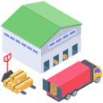





ادارة النفايات في بلدية بقاع صفرين – الضنية
ماذا بعد الفرز؟
النفايات العضوية
باقي النفايات
انتاج الغاز الحيوي
معمل لفرز النفايات
انتاج السماد
حرق المرفوضات لتوليد الطاقة

Slide 18
THANK YOU

